Slide 1
L.V.M. Logical Volume Manager
IMPLANTACIÓN DE SSOO

Slide 2
LVM
LVM es una implementación de un administrador de volúmenes lógicos para sistemas GNU/Linux.
Características:
◦ Redimensionado de grupos lógicos
◦ Redimensionado de volúmenes lógicos
◦ Snapshots (instantáneas) de lectura y escritura
◦ Gran flexibilidad a la hora de gestionar los dispositivos de almacenamiento.
◦ Modificar en caliente el tamaño de los volúmenes adaptándolas a las necesidades en cada momento.
◦ Agregar discos físicos en caliente y añadirlos a los volúmenes LVM en caliente.
◦ Compatible con RAID

Slide 3
Características más usadas
Redimensionar el tamaño de los sistemas de archivo sin tener que desconectar el servidor.
Utilizar de manera flexible el espacio de varias unidades de almacenamiento físicas para crear unidades virtuales del tamaño deseado

Slide 4
LVM Terminología
Volumen físico: ( Physical Volume-PV) : son particiones tradicionales de los discos físicos con sistemas de archivos LVM.
PV: volumen físico. Por ejemplo: una partición (dev/sdc1).
Grupo de Volúmenes : (Volume Group –VG) es una agrupación de PV’s, forman la unidad lógica administrativa en LVM.
Volumen lógico (Logical Volume – LV): Equivale a una partición en el «disco LVM», puede formatearse empleando cualquier sistema de ficheros convencional
Un PV pertenece a un VG.
Un VG puede tener varios LV.
Un LV se genera a partir de un VG.

Slide 5
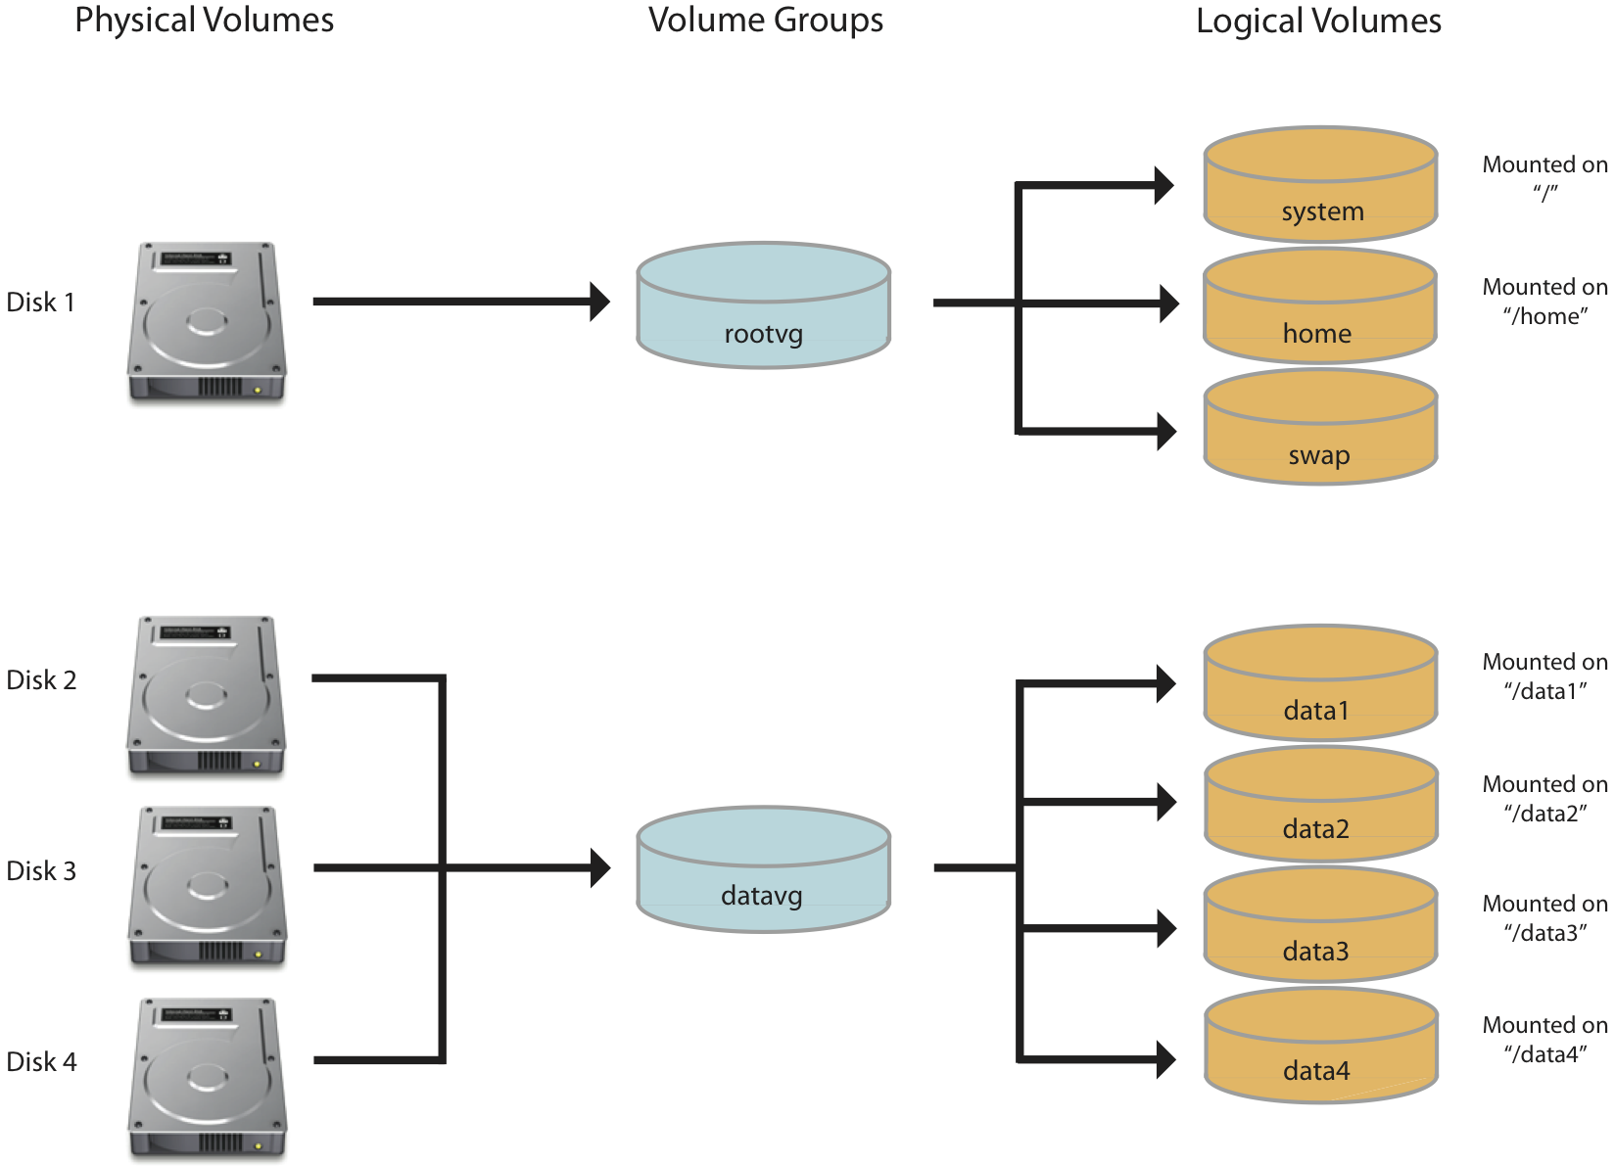
ESQUEMA DE FUNCIONAMIENTO

Slide 6
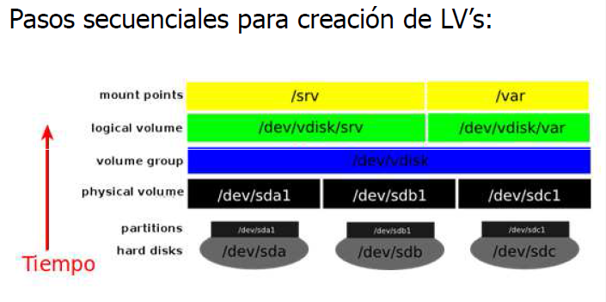
Estructura de LVM

Slide 7
INSTALAR SOPORTE LVM
apt-get install lvm2

Slide 8
CREAR VOLÚMENES FÍSICOS
pvcreate lista_de_particiones
Ejemplo:
pvcreate /dev/sdb1
Ver información de PVs:
pvdisplay, pvscan, pvs
Borrado de volúmen físico:
pvremove partición
ejemplo: pvremove /dev/sdc1

Slide 9
CREAR VOLÚMENES FÍSICOS
Pvcreate [opciones] PhysicalVolume [PhysicalVolume...]
pvcreate inicializa PhysicalVolume para su posterior uso por el Logical Volume Manager (LVM). Cada PhysicalVolume puede ser una partición de disco, un disco completo, un metadispositivo o un archivo loopback. Para dispositivos de disco completos, solo se debe borrar la tabla de particiones, lo que destruirá efectivamente todos los datos en ese disco. Esto se puede hacer poniendo a cero el primer sector con:
dd if = /dev/zero of=PhysicalVolume bs = 512 count = 1

Slide 10
INFOMACIÓN DE VOLÚMENES FÍSICOS
pvdisplay [opciones]
pvdisplay le permite ver los atributos de uno o más volúmenes físicos, como el tamaño, el tamaño de la extensión física, el espacio utilizado para el área del descriptor del grupo de volúmenes, etc.
-C. Muestra la salida en columnas.
-c. Genere salida separada por dos puntos para un análisis más fácil en scripts o programas.
-s. Mostrar solo el tamaño de los volúmenes físicos dados.
pvscan escanea todos los dispositivos de bloque LVM soportados en el sistema para volúmenes físicos
pvs: produce salida formateada sobre información de los volúmenes físicos.

Slide 11
CREAR GRUPO DE VOLUMENES
vgcreate nombre_grupo lista_de_pvs
Ejemplo:
vgcreate vgdatos /dev/sdb1 /dev/sdc1
(Archivo de dispositivo creado: /dev/vgdatos)
Ver información de PVs:
vgdisplay
Borrado de grupo de volúmenes:
vgremove nombre
ejemplo: vgremove vgdatos.

Slide 12
INFOMACIÓN DE GRUPOS DE VOLÚMENES
vgdisplay le permite ver los atributos de VolumeGroupName (o todos los grupos de volúmenes si no se proporciona ninguno) con sus volúmenes físicos y lógicos y sus tamaños, etc.
-C. Muestra la salida en columnas.
-c. Genere salida separada por dos puntos para un análisis más fácil en scripts o programas.
-s. Muestra una breve lista de los grupos de volúmenes.
-v. Muestra información detallada que contiene las listas de volúmenes físicos y lógicos. Si se administra dos veces, también muestra información detallada del tiempo de ejecución de las actividades de vgdisplay.

Slide 13
CREAR VOLÚMENES LÓGICOS
lvcreate -L tamaño –n nombreLV nombrevg
Ejemplo:
lvcreate -L 10G –n lvdatos1 vgdatos
(archivo de dispositivo creado: /dev/vgdatos/lvdatos1)
lvcreate –L 5 G –n lvdatos2 vgdatos
(archivo de dispositivo creado: /dev/vgdatos/lvdatos2)
Si desea ocupar todo el espacio libre que queda del grupo de volúmenes, utilice la siguiente orden:
lvcreate -l +100%FREE <grupo_de_volúmenes> -n <volumen_lógico>
Ver información de LVs:
lvdisplay, lvscan, lvs
Borrado de volúmenes lógico:
lvremove nombre dispositivo
lvremove /dev/vgdatos/lvdatos1

Slide 14
MONTAR LVMs
Antes de usarse debe formatearse:
mkfs –t ext4 /dev/vgdatos/lvdatos1
Para montar:
mount punto_de_montaje archivo_de_lv
Ejemplo:
mount /datos1 /dev/vgdatos/lvdatos1
También se puede dejar permanente en el /etc/fstab.

Slide 15
AÑADIR ESPACIO A UN LV
Primero hay que añadir espacio físico (por ejemplo: añadiendo un disco duro SATA).
pvcreate /dev/sdd1
Después se añade este pv al vg:
vgextend vgdatos /dev/sdd1
Finalmente se añade el espacio al lv deseado:
lvextend –L +4G –n /dev/vgdatos/lvdatos1
lvextend -l +100%FREE -n /dev/vgdatos/lvdatos1
Por último hay que indicar al sistema de archivos que se extienda:
resize2fs /dev/vgdatos/lvdatos1

Slide 16
OTROS COMANDOS DE L.V.M.
Reducir tamaño: vgreduce, lvreduce
Eliminar: pvremove, vgremove, lvremove
Cambiar nombre: vgrename, lvrename

